Slide 1
NERFRIoT
Darjush Bahreini, Phillip Schakier, Martin Heusmann, Andreas Müller, Jerom Schult, Michael Müller

Slide 2
Idee
Ziel ist ein Laser (bzw. im späteren Verlauf vielleicht eine NERF-Gun),
die von n Usern über eine Webanwendung gesteuert und auf ein Ziel gerichtet werden kann.
Denkbar ist ein Aufbau von zwei sich gegenüberstehenden Geräten, mit jeweils einer eigenen Zielscheibe,
die ein Spiel zwischen zwei Teams (remote übers Internet) gegeneinander erlaubt.

Slide 3
Features
- Webanwendung über die ein User seine Eingabe machen kann
- NodeJS Server zur Evaluierung von n Usereingaben und Weitergabe der implizierten Anweisung
o läuft auf Raspberry Pi
- IoT-Modul, welches Anweisungen von Server erhält und Peripherie ansteuert
- Servomotoren, die Laserpointer (bzw. NERF-Gun) bewegen
- Zielscheibe o.ä. die Treffer erkennt und Feedback an IoT-Modul zurückgibt

Slide 4
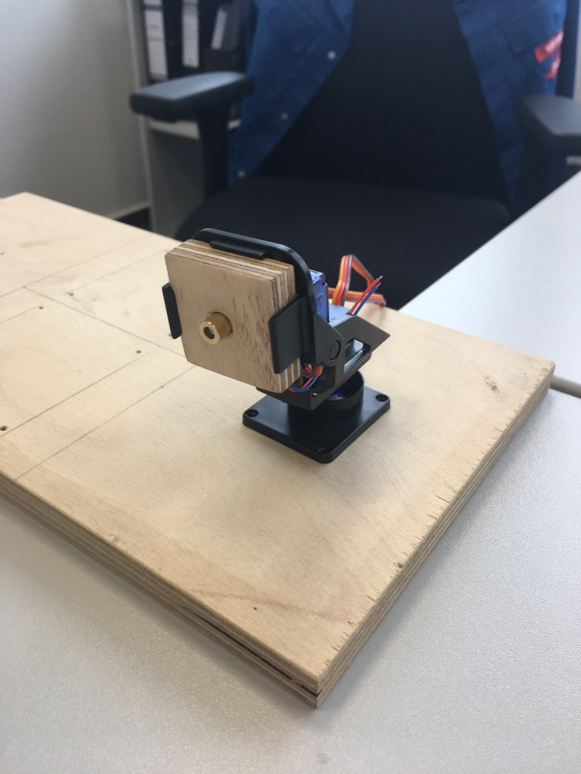
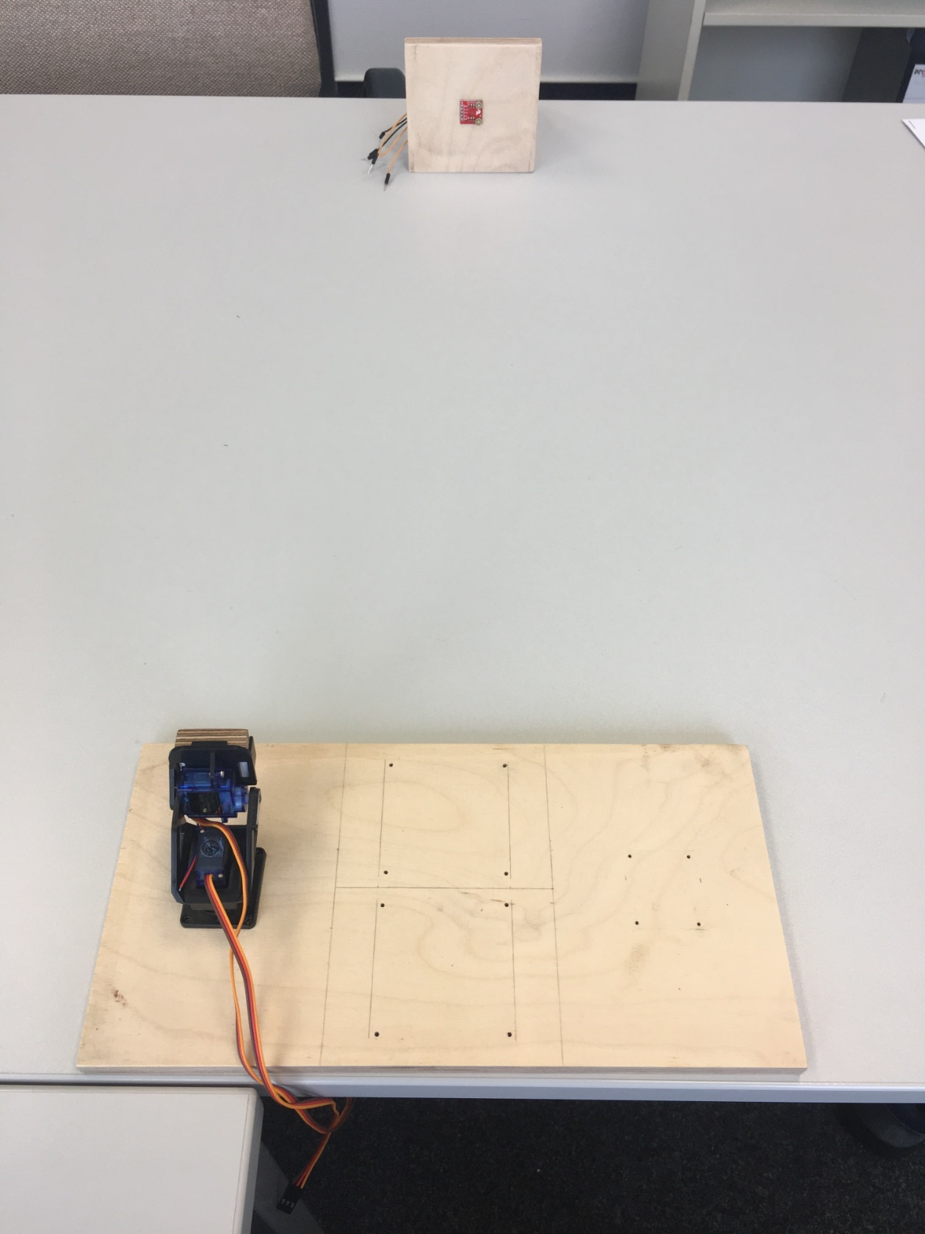
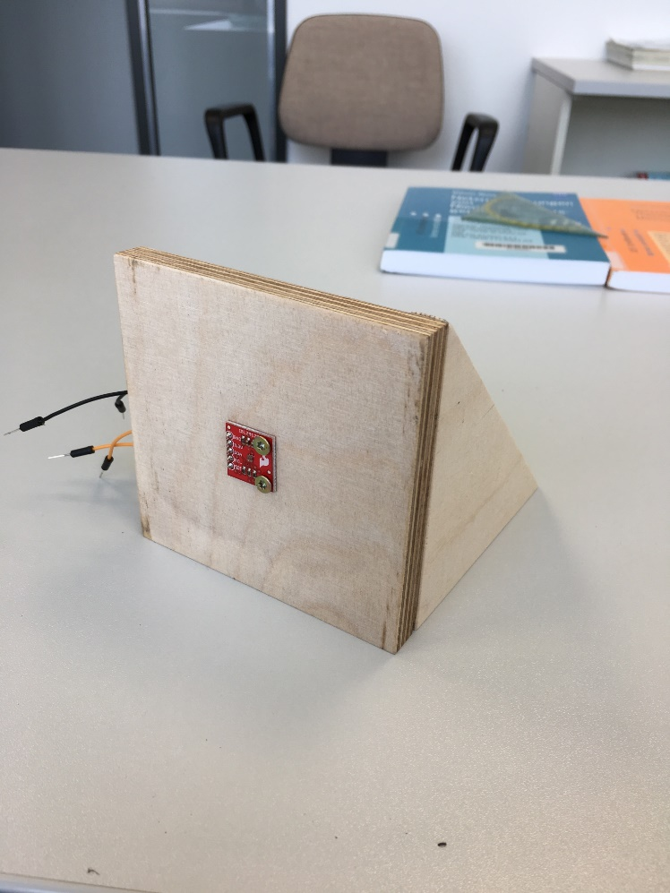

Slide 5
Milestones
1. Erst Implementation aller Schnittstellen. Durchreichen einer Anweisung über alle Ebenen. Browser -> Server -> IoT-Device -> Hardware
2. Rudimentäre Ansteuerung beider Servos (Horizontal, Vertikal). Trefferfeedback von Ziel (simuliert oder implementiert). Feedback (z.B. "Ziel getroffen") von Hardware -> IoT-Device -> Server -> Browser
3. Genaue Servosteueranweisung. Erweiterte Anweisungen an IoT-Device (Prozentuale Ausrichtungsveränderung horizontal/vertikal). Prototyp Servoarm inkl. Laser-Pointer.
4. WebServer Anpassung für Multiuser. Konstruktion Zielscheiben (Lichtsensor).
5. Mehrere IoT-Devices. Kamera an Pi für Übersicht des Kampfgeschehens.

